Slide 1
중소기업 사장님들의 든든한 우산
매출채권보험 제도 안내
판매위험 보장
매출채권보험
4대 효과
사후관리
가입한 회사는 발생한 미수금의 최대 80%까지 지급받을 수
있습니다.
가입 거래처를 1년간 모니터링 하고 이상 징후가 확인되면
신속하게 알려드립니다.
안전한 담보를 기반으로 장기간 외상거래를 더 활발하게 하여
매출 증대를 기대할 수 있습니다.
보험가입된 매출채권에 대하여 외담대 이용시 은행내규에 따라 우대금리를 받을 수 있습니다.
매출증대
대출금리 우대

Slide 2
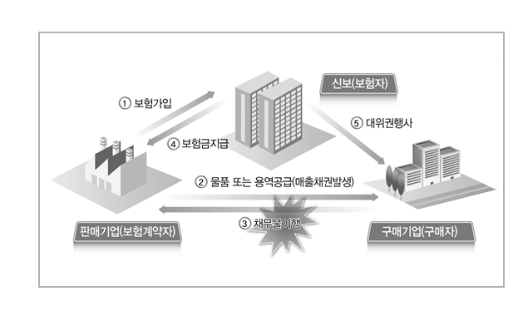
[매출채권보험 구조도]
매출채권보험은 중소기업이 거래처에 외상판매하고, 외상대금을 회수하지 못할 때 발생하는 손실금을 신용보증기금이 지급하여 드리는 공적보장제도 입니다.
[창업성장 매출채권보험 이용조건]
지원대상 | 사업개시일로부터 청약 접수일까지 기간이 7년 이내인 기업
지원한도 | 보험계약자 한도 최대 3억원 (3년 이내), 5억원 (7년 이내)
지원내용 | 거래처의 부도, 대금결제지연, 회생신청, 폐업 등의 사유로 매출채권을 회수하지 못한 경우 손해금액의 최대 80%를 가입금액 범위 내 지급
지원조건 | 정상적인 상거래 중인 거래처로 기금이 정하는 신용조건 충족하는 기업
보험료율 | 보험금액의 1%(청년창업[만17 ~39세 이하]의 경우 : 0.7%)
[창업성장 매출채권보험 상품종류]
기업의 특성에 맞춰 전문 설계사가 상품을 추천하여 드립니다.
[거래처가 적을 경우 : 한사랑 보험] | [거래처가 많을 경우 : 다사랑 보험]
거래처 1개씩 개별 가입 최소한의 요건 검토 | 원하는 기업에 대한 검토 최소 3개 거래처에 대한 가입
신용보증기금 인천영업본부 팀장 홍성연,임택규,황정일,이창권
Tel : 032-450-1546(~31,37,41) Fax. : 0505-071-3556, E : tklim@kodit.co.kr
인천시 남동구 성말로1, 3층 (구월동, 신용보증기금)

